Slide 1
Super Cafe
小组成员：祝嘉鑫 汪敏 陈晨铭

Slide 2
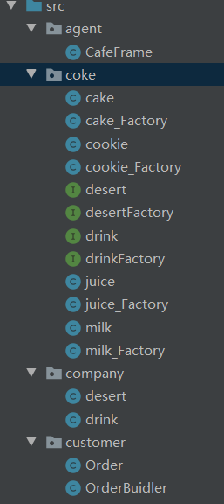
主程序
Super Cafe程序的主要功能是用户点单，由图中界面可知第一步是用户下单选择店内产品，确认后输出店家接单各个产品的制作中提示，第二部订单状态的作用是承接下一步取餐方式的选择，选择完取餐方式之后才会生成单号完成订单具体信息单号的生成。
在上一个订单生成结束之后自动清空顾客下单内的选项进行下一个订单的生成。

Slide 3
包含的设计模式及分工
祝嘉鑫：单例模式
陈晨铭：建造者模式
汪敏：工厂模式

Slide 4
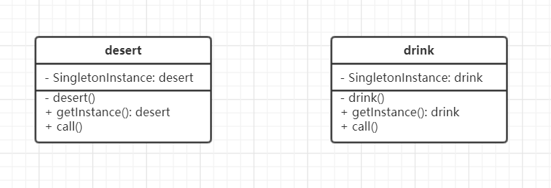
单例模式
单例模式类图
1.单例模式的优点在于单一功能的实现，咖啡厅的下订单模式是一个相同的实例
2.普通的单例模式是只要单例类被装载就会被实例化，而静态内部类方式在调用getInstance方法时才会被实例化，避免了线程不安全，延迟加载效率高
3.同样静态内部类的缺点也存在，在第一次加载时反应不够快

Slide 5
单例模式
//单例模式---desert public class desert { private desert(){} private static class SingletonInstance{//静态内部类 private static final desert INSTANCE = new desert(); } public static desert getInstance(){ return SingletonInstance.INSTANCE; } public String call(){ return "desert"; } }
单例模式的主要作用也就是创建一个初始化类desert和drink，因为是使用静态内部类实现，创建一个对象私有化这样就不会实例化，在通过getInstance之后才会将这个对象实例化。
//单例模式--drink public class drink { private drink(){} private static class SingletonInstance{//静态内部类 private static final drink INSTANCE = new drink(); } public static drink getInstance(){ return SingletonInstance.INSTANCE; } public String call(){ return "drink"; } }

Slide 6
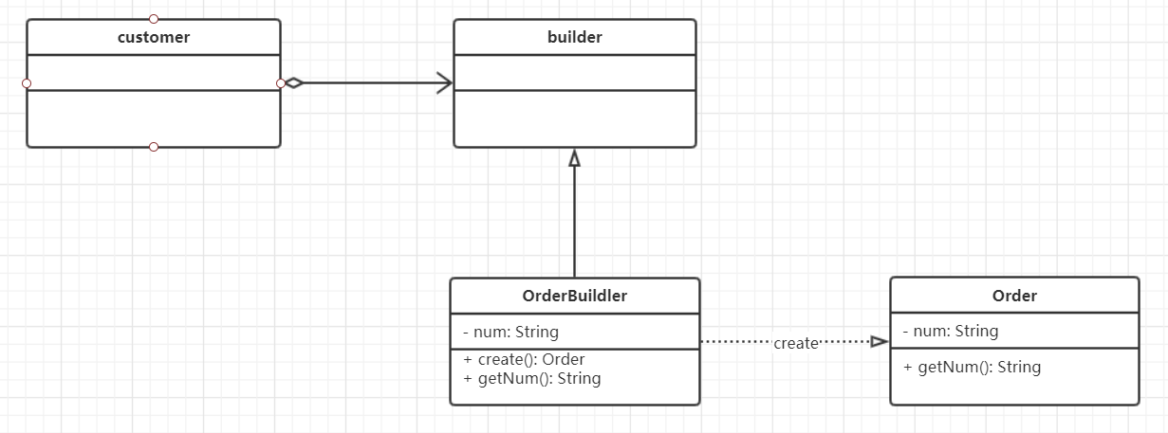
建造者模式
建造者模式类图
建造者模式（Builder Pattern）使用多个简单的对象一步一步构建成一个复杂的对象。这种类型的设计模式属于创建型模式，它提供了一种创建对象的最佳方式。
在本程序中主要的创建工作是在需求在于产品的选择和单号属性，例如cake和juice的组合cake和cookie的组合等多种“套餐”的组合模式，这些需求是随时在变化的，所以采用建造者模式将这些组合之间。建造者也独立，易扩展，便于控制细节风险。

Slide 7
建造者模式
//订单类
public class Order { private String num;//订单号
public Order(OrderBuidler builder){ this.num = builder.getNum(); } public String getNum() { return num; } }
在本个代码的具体实现上，创建了一个 OrderBuilder 类，实际的 Builder 类负责创建 Order 对象。在每一个订单对象生成时，伴随着一个String类型的订单号生成，并且将Builder传入Order类。
//订单具体建造者---建造者模式
public class OrderBuidler { private String num;//单号 public OrderBuidler(String num){ this.num = num; } //生成订单方法 public Order create(){ return new Order(this); } public String getNum() { return num; } }

Slide 8
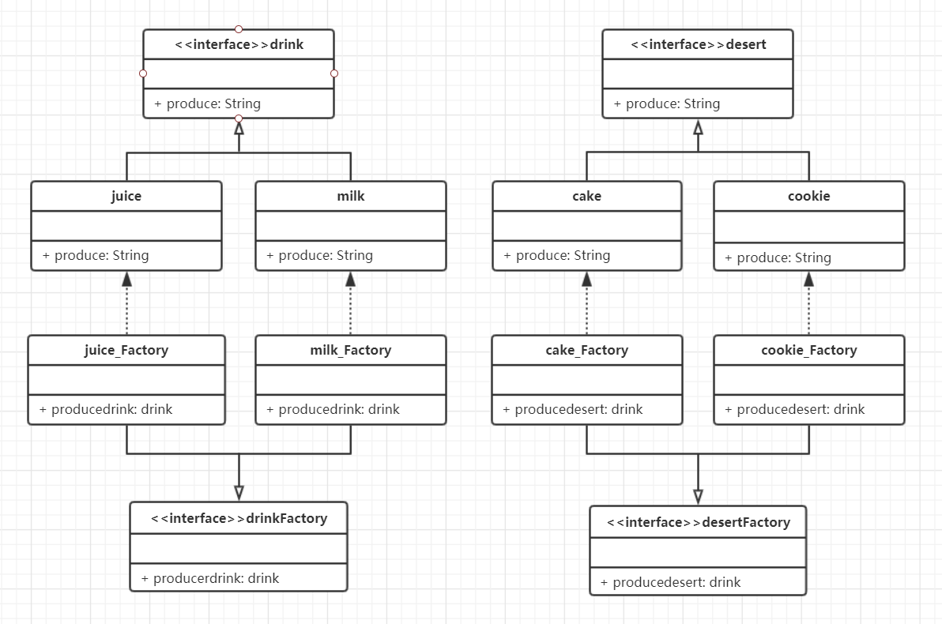
工厂模式
工厂模式类图
抽象工厂的主要角色是抽象工厂，具体工厂，抽象产品，具体产品。
从类图中可知由抽象desertFactory工厂类产生具体的具体产品工厂类cake_Factory类和cookie_Factory类。
从抽象desert类产生具体产品类cake类和cookie类。
同样drink类也和desert抽象类工厂类一样衍生出它的具体产品类juice，milk。

Slide 9
工厂模式
//抽象desert类--抽象工厂模式 public interface desertFactory {
public desert producedesert();
}
//cake工厂类
public class cake_Factory { public desert producedesert() { return new cake(); } }
1.工厂模式的优点就在于将具体产品的构造过程放在了具体工厂类里，方便了之后的扩展产品，只需要添加一个工厂类和一个产品类就能方便的添加产品，不需要修改原有代码。
2.抽象工厂模式除了具有工厂方法模式的优点外，最主要的优点就是可以在类的内部对产品族进行约束。在这个程序中我们的具体类即：cake，cookie，juice等，抽象工厂模式就可以在类内部对这些类的关联关系进行定义和描述，而不必专门引入一个新的类来进行管理。即一个抽象工厂就能增加多个具体类。
//抽象desert类 public interface desert {
public String produce();
}
//cake类--具体产品类 public class cake implements desert { @Override public String produce() { String str = "蛋糕正在准备中"; return str; } }

Slide 10
工厂模式
//抽象desert类--抽象工厂模式 public interface desertFactory {
public desert producedesert();
}
//cake工厂类
public class cake_Factory { public desert producedesert() { return new cake(); } }
在这个程序中例如cake类与desert抽象类之间的关系，抽象工厂desert类提供产品工厂类接口，包含了多个产品的创建方法。
具体工厂cake_Factory类实现了抽象工厂中的抽象方法完成具体产品的创建。
抽象产品desert类包含了具体产品类接口，包含多个产品的具体内容。
具体产品类cake类实现了抽象destroy类提供的接口，由具体工厂来创建，它同具体工厂之间是多对一的关系。
//抽象desert类 public interface desert {
public String produce();
}
//cake类--具体产品类 public class cake implements desert { @Override public String produce() { String str = "蛋糕正在准备中"; return str; } }

Slide 11
感谢聆听

